Slide 1


处理器调度
SE3357-1 · 操作系统（2022春）
上海交通大学并行与分布式系统研究所
https://ipads.se.sjtu.edu.cn

Slide 2
版权声明
本内容版权归上海交通大学并行与分布式系统研究所所有
使用者可以将全部或部分本内容免费用于非商业用途
使用者在使用全部或部分本内容时请注明来源
  资料来自上海交通大学并行与分布式系统研究所+材料名字
对于不遵守此声明或者其他违法使用本内容者，将依法保留追究权
本内容的发布采用 Creative Commons Attribution 4.0 License
  完整文本：https://creativecommons.org/licenses/by/4.0/legalcode

Slide 3
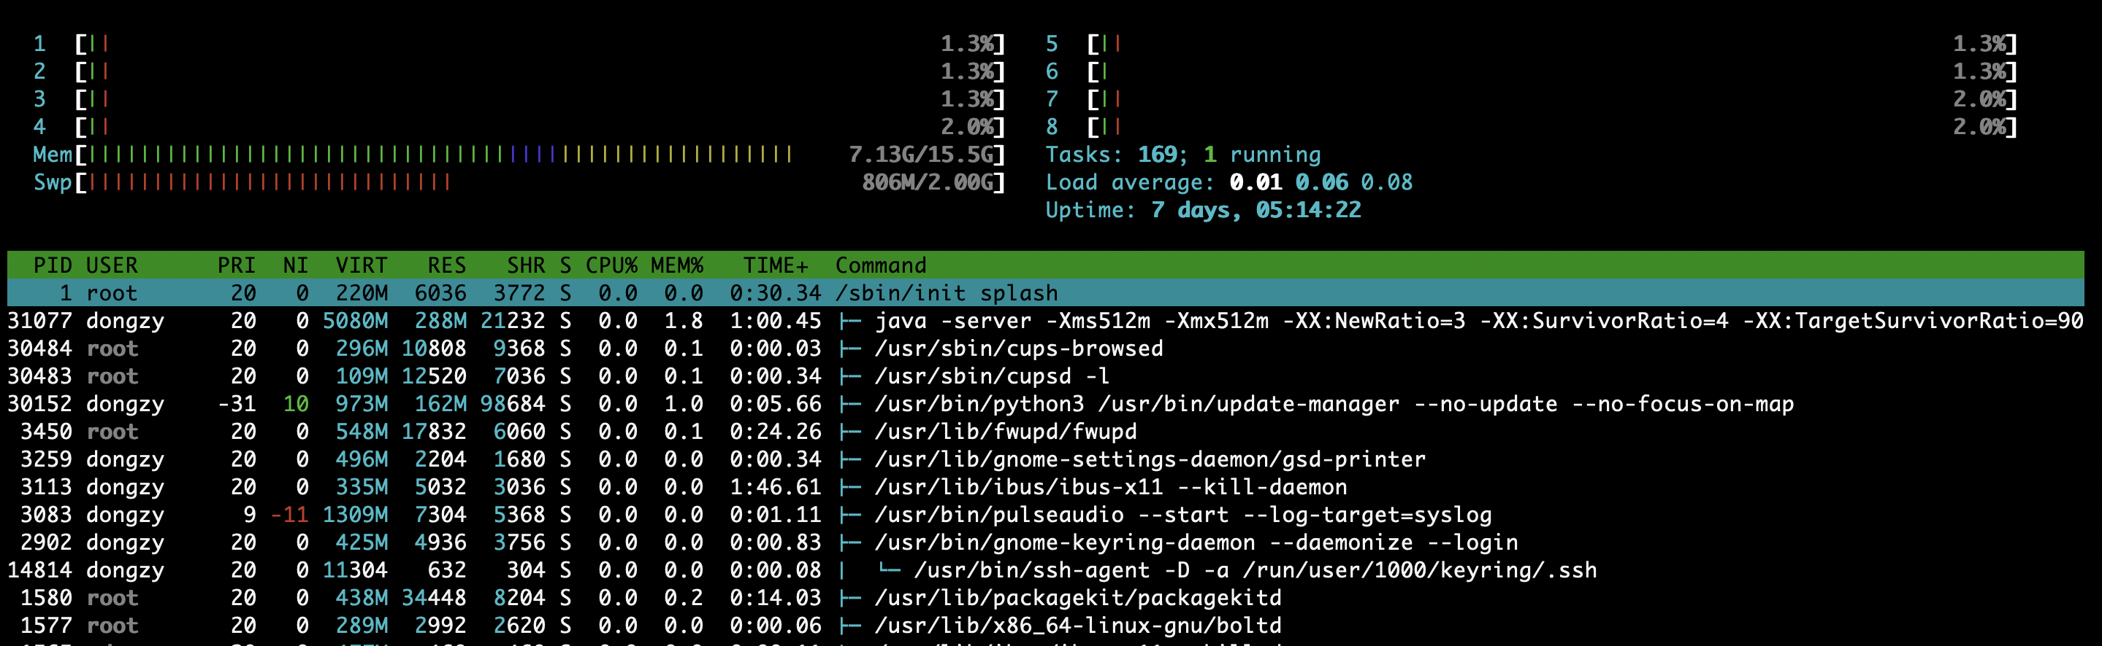
系统中的任务数远多于处理器数
任务（Task）：线程、单线程进程
仅有8个处理器，如何运行169个任务？
Notes:
Htop界面

Slide 4
进程/线程调度
执行结束：1）执行时间用尽
2）等待I/O请求
3）睡眠
4）中断
5）…
任务168
…
CPU 0
CPU 1
任务2
执行任务
调度器
任务1
任务0
调度决策：1）下一个执行的任务
2）执行该任务的CPU
3）执行的时长

Slide 5



如果没有调度器
CPU
一个运行30分钟的机器学习程序
播放音乐
（程序执行片段）
程序员需要等30分钟才能播放他爱听的音乐

Slide 6

调度器让生活更美好
+
调度器
CPU
一个运行30分钟的机器学习程序
播放音乐
（程序执行片段）
调度器"人性化"地将程序切片执行
现在程序员可以边听音乐边等他的程序运行完了
Notes:
调度器的作用就是协调任务执行，以用户体验、用户关心的指标
人性化是相对的
在这个场景人性化、调度指标好
但是别的场景可能就不符合用户预期，就不人性化了
但不管怎么说，调度器是必要的

Slide 7
什么是调度？
协调请求对于资源的使用
请求
资源1
调度器
请求
资源2
资源3
请求

Slide 8
思考：还有哪些调度适用的场景？
I/O (磁盘)
打印机
内存
网络包
…
Notes:
首先提问

Slide 9





调度在不同场景下的目标
批处理系统
交互式系统
网络服务器
移动设备
实时系统
高吞吐量
低响应时间
可扩展性
低能耗
实时性
高资源利用率
多任务公平性
低调度开销
一些共有的目标：

Slide 10
调度器的目标
降低周转时间：任务第一次进入系统到执行结束的时间
降低响应时间：任务第一次进入系统到第一次给用户输出的时间
实时性：在任务的截止时间内完成任务
公平性：每个任务都应该有机会执行，不能饿死
开销低：调度器是为了优化系统，而非制造性能BUG
可扩展：随着任务数量增加，仍能正常工作
…
Notes:
比较直观的，比如低能耗，资源利用率，就不解释了

Slide 11
调度的挑战
缺少信息（没有先知）
  工作场景动态变化
线程/任务间的复杂交互
调度目标多样性
  不同的系统可能关注不一样的调度指标
许多方面存在取舍
  调度开销 V.S. 调度效果
  优先级 V.S. 公平
  能耗 V.S. 性能
  ...
Notes:
调度开销（制定一次决策的开销）V.S. 调度效果（决策是否考虑全面，效果足够好）
有些任务需要优先执行 V.S. 所有任务都不能饿死

Slide 12
策略 V.S. 机制
策略
  做什么
  从上层去分析、解决问题
机制
  怎么做
  实现某一策略、功能
主题 | 策略 | 机制
上课 | 《OS章节：调度》 | 课堂、网课
上课 | 签到 | 二维码、点名
科研 | 写C++代码 | VSCode、Sublime
科研 | 写论文（Latex） | VSCode、Sublime
Notes:
用一些生活例子，告诉大家策略和机制的区别
比如我们上这节课，课程的具体内容是策略，但是怎么上就是机制
比如写代码、写论文都是科研的策略，但它们的机制都是用文本编辑器

Slide 13
OS的调度策略
为了满足不同需求提供多种调度策略
以Linux两种调度器为例，每种对应多个调度策略
  Complete Fair Scheduler (CFS)
    SCHED_OTHER
    SCHED_BATCH
    SCHED_IDLE
  Real-Time Scheduler (RT)
    SCHED_FIFO
    SCHED_RR
Notes:
https://www.kernel.org/doc/Documentation/scheduler/sched-design-CFS.txt
有个问题是在这一页贴

Slide 14
经典调度
Classical Scheduling

Slide 15




CPU调度与提问调度
A
学霸调度问题
学霸
同学的问题
同学
CPU调度任务
CPU
任务
用户
当前假设每个同学只提一个问题

Slide 16
先到先服务（First Come First Served）
同学 | 到达时间 | 解答时间 （工作量）
A | 0 | 4
B | 1 | 7
C | 2 | 2
好处：简单、直观
问题：平均周转、响应时间过长
我的问题很简单却要等那么长时间…
A
B
C
C

Slide 17
短任务优先（Shortest Job First）
同学 | 到达时间 | 解答时间 （工作量）
A | 0 | 4
B | 1 | 7
C | 2 | 2
好处：平均周转时间短
问题：1）不公平，任务饿死
2）平均响应时间过长
万一还有其他同学问简单的问题，那我要等死了…
A
C
B
B

Slide 18
抢占式调度 (Preemptive Scheduling)
每次任务执行
  一定时间后会被切换到下一任务
  而非执行至终止
通过定时触发的时钟中断实现

Slide 19
时间片轮转（Round Robin）
同学 | 到达时间 | 解答时间 （工作量）
A | 0 | 4
B | 1 | 7
C | 2 | 2
好处：公平、平均响应时间短
问题：牺牲周转时间
感觉多等了好久
A
A
A
A
B
B
B
B
B
B
B
C
C
A
…

Slide 20
思考：
什么情况下RR的周转时间问题最为明显？
时间片长短应该如何确定？
  过长的时间片会导致什么问题？
  过短的时间片会导致什么问题？
Notes:
提问：什么情况下RR的周转时间问题最为明显？
如果每个任务的执行时间差不多相同
时间片过长的话，RR会退化为FCFS
时间片过短的话，在真实场景中调度开销会变大

Slide 21
优先级调度
Priority Scheduling

Slide 22
调度优先级
操作系统中的任务是不同的，例如：
  系统 V.S. 用户、前台 V.S. 后台、…
如果不加以区分
  系统关键任务无法及时处理
  "后台运算"导致"视频播放"卡顿
优先级用于确保重要的任务被优先调度

Slide 23


添加条件：优先级
女生优先级高！
A
B
C
D

Slide 24
思考：优先级
以下这些调度策略算不算优先级调度？
  First Come First Served
  Shortest Job First
  Round Robin
Notes:
本质上FCFS的优先级是任务的到达顺序，SJF的优先级是任务的完成时间短
RR则没有优先级概念（或者说所有任务优先级相同）

Slide 25
多级队列（Multi-level Queue）
1）维护多个队列，每个对应静态设置好的优先级
2）高优先级的任务优先执行
3）同优先级内使用Round Robin调度（也可使用其他调度策略）
女生队列（高优先级）Q_{girl}
B
D
男生队列（低优先级）Q_{boy}
A
C

Slide 26

添加条件：阅读OS书 （类比I/O操作）
学霸告诉同学需要看OS书
  （学霸只有一本OS书，同一时间只有一个同学能够阅读）
阅读完OS书后，同学再和学霸确认知识点
CPU
A
B
A
B
A
B
A
B
I/O

Slide 27
低资源利用率问题
优先级0（高）
问题：
多种资源（学霸和OS书）
没有同时利用起来
B
D
优先级1（低）
A
C
B
D
B
D
B
D
A
C
A
C
A
C

Slide 28
思考：优先级的选取
什么样的任务应该有高优先级？
  I/O密集型任务
    如：用户交互、磁盘访问
    为了更高的I/O资源利用率
  时延要求极高（必须在短时间内完成）的任务
    如：音频播放、游戏
  用户主动设置的重要任务

Slide 29
优先级的动态调整
操作系统中的工作场景是动态变化的
静态设置的优先级可能导致
  资源利用率低
    一个CPU密集型可能动态转变为I/O密集型任务
  优先级反转
  …
所以，优先级需要动态调整

Slide 30
静态优先级的问题：优先级反转
任务都需要独占共享资源
  共享资源
    存储
    硬件
    OS书
    …
  通常使用信号量、互斥锁实现独占（后续课程讲解）
低优先任务占用资源 -> 高优先级任务被阻塞

Slide 31

静态优先级的问题：优先级反转
优先级：A>B>C
问题：
A被C占有的资源阻塞
优先级较低的B先于A学习
A
B
C
1.申请OS书成功
2. 抢占C
申请OS书失败
等待
3.B优先级高于C
可以向学霸学习

Slide 32
解决方法：动态优先级继承
优先级：A>B>C
解决方案：
A暂时将优先级转移给C
让C尽快归还OS书
A
B
C
1.申请OS书成功
2. 抢占C
动态转移优先级给C
3.归还OS书
返回优先级
4. 申请OS书成功
继续学习

Slide 33
目前介绍的调度策略的限制
周转时间、响应时间过长
  FCFS
依赖对于任务的先验知识
  需要预知任务执行时间
    SJF
  需要预知任务是否为I/O密集型任务
    MLQ（用于设置任务优先级）
假设调度没有开销
  RR（将时间片设置过短会导致调度开销过大）

Slide 34
多级反馈队列
Multi-Level Feedback Queue

Slide 35
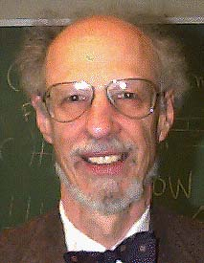
多级反馈队列
Multi-Level Feedback Queue (MLFQ)
Corbato
  于1962年，发表了Compatible Time-Sharing System CTSS)的相关论文
    在该论文中提出了MLFQ以及其它概念
  于1990年，获得图灵奖
    因CTSS和Multics方面的贡献

Slide 36
MLFQ的主要目标与思路
一个无需先验知识的通用调度策略
  周转时间低、响应时间低
  调度开销低
通过动态分析任务运行历史，总结任务特征
  类似思想的体现：分支预测、缓存
  需要注意：如果工作场景变化频繁，效果可能会很差

Slide 37
基本算法（基于Multi-Level Queue）
规则 1:
  优先级高的任务会抢占优先级低的任务
规则 2:
  每个任务会被分配时间片，优先级相同的两个任务使用时间片轮转

Slide 38
如何设置任务优先级？
针对混合工作场景
  执行时间短的任务
    交互式任务
    I/O密集型任务
  执行时间长的任务
    CPU密集型计算任务
规则 3:
  任务被创建时，假设该任务是短任务，为它分配最高优先级
规则 4a:
  一个任务时间片耗尽后，它的优先级会被降低一级
规则 4b:
  如果一个任务在时间片耗尽前放弃CPU，那么它的优先级不变
  任务重新执行时，会被分配新的时间片

Slide 39
样例执行1、2
对于长任务：
MLFQ会逐渐降低它的优先级
并将它视为长任务
对于短任务：
它会很快执行完，证明自己是个短任务
队列-2
队列-1
队列-0
1. 一个长任务的执行
2. 长任务执行时，一个短任务被创建

Slide 40
样例执行3
对于I/O密集型任务：
它会在时间片执行完以前放弃CPU
MLFQ保持它的优先级不变即可
3. 混合CPU密集型与I/O密集型任务的执行

Slide 41
基本算法的问题（一）
长任务饿死（Starvation）
  过多的短任务、I/O密集型任务可能占用所有CPU时间
任务特征可能动态变化
  CPU密集型任务→交互式任务，…

Slide 42
定时优先级提升（Priority Boost）
规则 5:
  在某个时间段S后，将系统中所有任务优先级升为最高
避免长任务饿死
  所有任务的优先级会定时地提升最高
  最高级队列采用RR，长任务一定会被调度到
针对任务特征动态变化的场景
  MLFQ会定时地重新审视每个任务

Slide 43
样例执行4
4. 采用定时优先级提升的前后对比（左为采用前，右为采用后）

Slide 44
基本算法的问题（二）
无法应对抢占CPU时间的攻击（Gaming Scheduler Attack）
  恶意任务在时间片用完前发起I/O请求
  避免MLFQ将该任务的优先级降低，并且每次重新执行时间片会被重置
    几近独占CPU！

Slide 45
更准确地记录执行时间（Better Accounting）
规则 6:
  一个任务时间片耗尽后（无论它期间放弃了多次CPU，它的时间片不会被重置），它的优先级会被降低一级
MLFQ会：
  记录每个任务在当前优先级使用的时间片
  当累计一个完整时间片被用完后，降低其优先级

Slide 46
样例执行5
5.使用准确记录执行时间的前后对比（左为采用前，右为采用后）

Slide 47
MLFQ的参数调试
如何确定MLFQ的各种参数？
  优先级队列的数量
  不同队列的时间片长短
  定时优先级提升的时间间隔
每个参数都体现了MLFQ的权衡
  对于不同的工作场景，不同的参数会导致不一样的表现

Slide 48
MLFQ各个队列时间片长短的选择
为不同队列选择不同的时间片
  高优先级队列时间片较短，针对短任务
    提升响应时间
  低优先级队列时间片较长，针对长任务
    降低调度开销

Slide 49
MLFQ总结
Multi-Level Feedback Queue
  通过观察任务的历史执行，动态确定任务优先级
    无需任务的先验知识
  同时达到了周转时间和响应时间两方面的要求
    对于短任务，周转时间指标近似于SJF
    对于交互式任务，响应时间指标近似于RR
  可以避免长任务的饿死
许多著名系统的调度器是基于MLFQ实现的
  BSD, Solaris, Windows NT 和后续Windows操作系统

Slide 50
公平共享调度
Fair-Share Scheduling

Slide 51



场景：共享服务器
A和B两位同学合资买了一台服务器，他们每人负担了一半的费用
两人应均分CPU时间
  而非被发起的任务数量决定
如果CPU使用时间片轮转调度
  A占用80%CPU时间
  B占用20%CPU时间
任务队列
CPU（时间片轮转）
A发起4个任务
B发起1个任务

Slide 52
公平共享（用户级，非任务级）
每个用户占用的资源是成比例的
  而非被任务的数量决定
每个用户占用的资源是可以被计算的
  设定"权重值"以确定相对比例（绝对值不重要）
  例：权重为4的用户使用资源，是权重为2的用户的2倍

Slide 53
添加条件：一个同学会问多个问题
A1
学霸66.6%时间都会回答我的问题
A
A2
A耍赖！
我们应该平分学霸！
B1
B

Slide 54
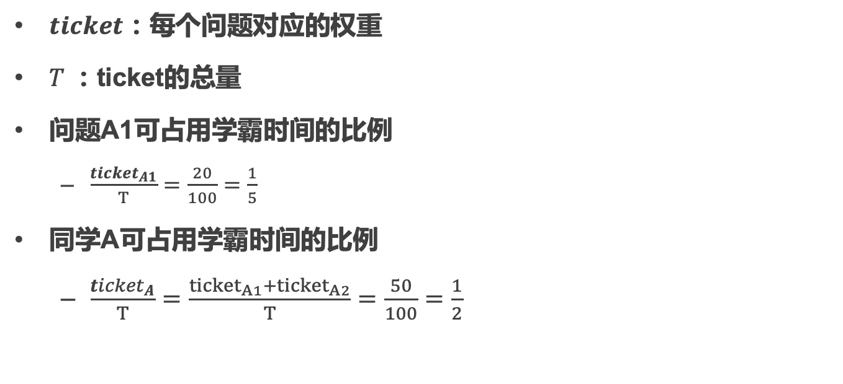
方法：使用"ticket"表示任务的权重
$ticket$：每个问题对应的权重
$T$：ticket的总量
问题A1可占用学霸时间的比例
  $\frac{{ticket}_{A1}}{T}=\frac{20}{100}=\frac{1}{5}$
同学A可占用学霸时间的比例
  $\frac{{ticket}_{A}}{T}=\frac{{ticket}_{A1}+{ticket}_{A2}}{T}=\frac{50}{100}=\frac{1}{2}$
20
A1
50
A
30
A2
50
50
B
B1

Slide 55
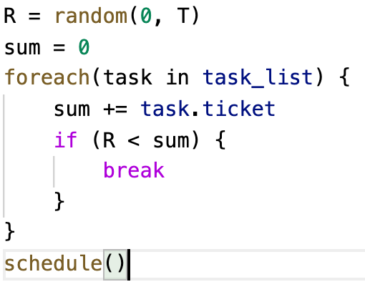

公平共享：彩票调度（Lottery Scheduling）
每次调度时，生成随机数$R∈\left[0,T\right)$
根据R，找到对应的任务
  $R$=51 → 调度B1
51
20
30
50
A1
A2
B1
Lottery Scheduling: Flexible Proportional-Share Resource Management. https://www.usenix.org/legacy/publications/library/proceedings/osdi/full_papers/waldspurger.pdf
Notes:
原理就是调度T次时，每个任务被调度次数的期望==该任务的权重
R = random(0, T)
sum = 0
foreach(task in task_list) {
sum += task.ticket
if (R < sum) {
break
}
}
schedule()

Slide 56
Ticket Transfer
场景：
  在通信过程中，客户端需要等到服务端返回才能继续执行
客户端将自己所有的ticket移交给服务端
  确保服务端可以尽可能使用更多资源，迅速处理
同样适用于其他同步场景
请求
传递tickets
客户端
服务端
返还tickets
返回

Slide 57
思考：权重 与 优先 的异同?
权重影响任务对CPU的占用比例
  不会有任务饿死
优先级影响任务对CPU的使用顺序
  可能产生饿死
Notes:
权重2：1，10：1会影响任务对CPU的占用比例
但是优先级的话2：1与10：1没有区别
权重可以方便地以用户、组为粒度分配权重，层级化
权重保证没有任务会饿死

Slide 58
思考：随机的利弊
随机的好处是？
  简单
随机带来的问题是？
  不精确——伪随机非真随机
  各个任务对CPU时间的占比会有误差

Slide 59
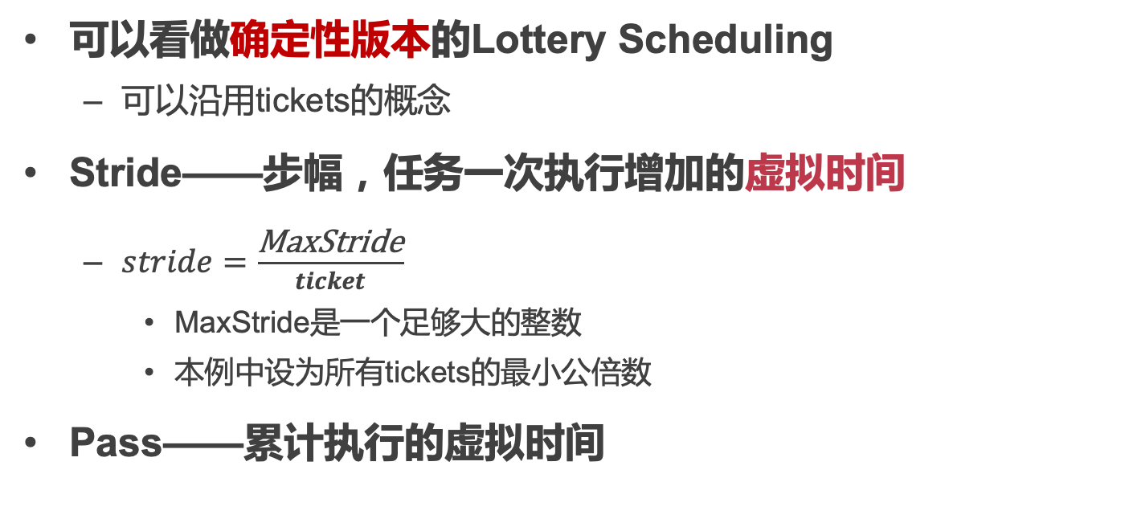
Stride Scheduling
可以看做确定性版本的Lottery Scheduling
  可以沿用tickets的概念
Stride——步幅，任务一次执行增加的虚拟时间
  $stride=\frac{\text{MaxStride}}{ticket}$
    MaxStride是一个足够大的整数
    本例中设为所有tickets的最小公倍数
Pass——累计执行的虚拟时间
 | Ticket | Stride
A1 | 30 | 10
A2 | 50 | 6
B1 | 60 | 5
MaxStride = 300

Slide 60
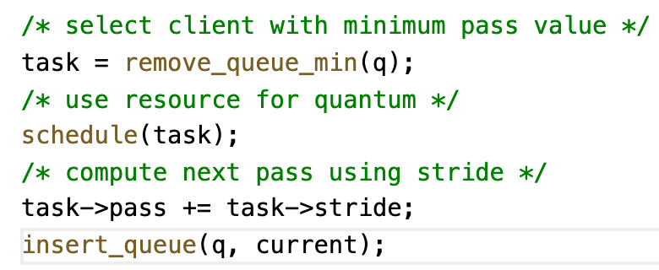
Stride Scheduling
30
 | Ticket | Stride
A1 | 30 | 10
A2 | 50 | 6
B1 | 60 | 5
Stride
A1
A2
B1
0
Notes:
/* select client with minimum pass value */
task = remove_queue_min(q);
/* use resource for quantum */
schedule(task);
/* compute next pass using stride */
task->pass += task->stride;
insert_queue(q, current);

Slide 61
公平共享调度
 | Lottery Scheduling | Stride Scheduling
调度决策生成 | 随机 | 确定性计算
任务实际执行时间与预期的差距 | 大 | 小
预期——根据任务权重计算的执行时间期望

Slide 62
实时调度
Real-Time Scheduling

Slide 63
实时调度
每个任务都有截止时间（Deadline）
软实时（Soft Real Time）
  视频播放，每一帧的渲染
  超过截止时间 → 画质差
硬实时（Hard Real Time）
  自动驾驶汽车的刹车任务
  超过截止时间 → 严重后果
速度（千米/小时） | 速度（米 / 秒） | 停车距离(米) 干地 | 停车距离(米) 潮地 | 停车距离(米) 雪地
60 | 16.67 | 17.15 | 25.72 | 51.44
90 | 25.00 | 38.58 | 57.87 | 115.74
120 | 33.33 | 68.59 | 102.88 | 205.76
150 | 41.67 | 107.17 | 160.75 | 321.50
不同条件下的刹车距离

Slide 64
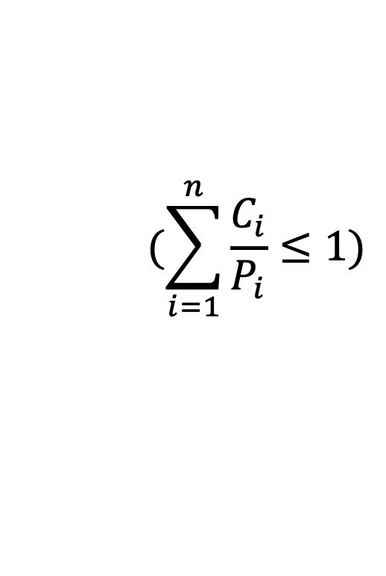
最早截止时间优先（Earliest Deadline First）
任务
  C：所需执行时间
  P：任务触发的时间周期
    假设P同时是任务截止时间
当实时任务满足条件：
  这些任务对EDF是可调度的
    所有任务在截止时间前完成
$$(\sum_{i=1}^{n}{\frac{C_{i}}{P_{i}}}≤1)$$
反映了CPU利用率

Slide 65
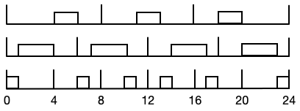
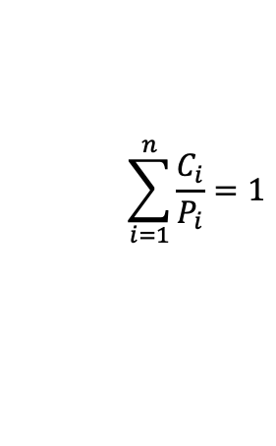
最早截止时间优先（Earliest Deadline First）
每次调度截止时间最近的任务
EDF是动态算法
  无需预知执行时间、任务周期
在任务可调度的情况下能够实现最优调度
 | 执行时间 | 任务周期/截止时间
任务1 | 2 | 8
任务2 | 3 | 6
任务3 | 1 | 4
任务1
$$\sum_{i=1}^{n}{\frac{C_{i}}{P_{i}}}=1$$
任务2
任务3
Notes:
EDF是一个动态算法，它不需要

Slide 66
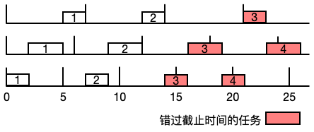
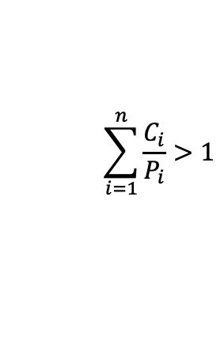
多米诺效应
在任务不可调度时，会造成
多数任务都错过截止时间
 | 执行时间 | 任务周期/截止时间
任务1 | 2 | 7
任务2 | 3 | 6
任务3 | 2 | 5
任务1
$$\sum_{i=1}^{n}{\frac{C_{i}}{P_{i}}}>1$$
任务2
任务3
方框中数字代表第n个周期的任务
Notes:
在第15秒时，任务3在第3个周期超过了截止时间，但是调度器
1）在调度该任务时没有执行时间信息，无法提前拒绝该任务；
2）并没有中断机制通知该任务的截止时间已经超过，进而调度其他任务。

Slide 67
最早截止时间优先的实际应用
视频实时渲染系统
  视频帧需要在被播放时间点前被渲染
  若超过截止时间
    →降低后续视频帧的清晰度
车载防撞系统，定时处理车载雷达信号
  雷达信号必须在给定截止时间内被处理
  若超过截止时间
    →需要立即减速或刹车

Slide 68
多核调度策略
Multicore Scheduling Policy

Slide 69
多核调度需要考虑的额外因素
一个进程的不同线程可以在不同CPU上同时运行
进程
线程
CPU
CPU

Slide 70
多核调度需要考虑的额外因素
同一个进程的线程很可能有依赖关系
  例：GCC 编译a.out文件
  每个线程编译一个文件（.c到.o）
  线程间依赖：
    所有.o生成完才能进入下一步操作
gcc file1.c file2.c file3.c –o a.out
file1.o file2.o file3.o
a.out

Slide 71
群组调度：Gang Scheduling
在多个CPU上同时执行一个进程的多个线程
进程
B1
B2
B3
线程1,2…
A1
A2
A3
CPU
CPU
CPU

Slide 72
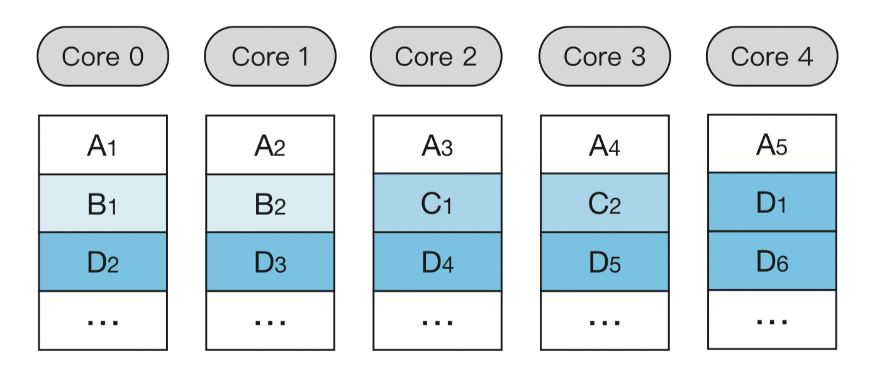
群组调度：Gang Scheduling
4组任务A、B、C、D
  组内任务都是关联任务，需要尽可能同时执行

Slide 73
全局使用一个调度器的问题
调度器
执行一定时间片后
重新进入调度队列
CPU
CPU
CPU

Slide 74
全局使用一个调度器的问题
所有CPU竞争全局调度器
同一个线程可能在不同CPU上切换
  切换开销大：Cache、TLB、…
  缓存局部性差
CPU
CPU

Slide 75
Two-level Scheduling
全局调度器
本地调度器
本地调度器
本地调度器
一定时间片后
CPU
CPU
CPU

Slide 76
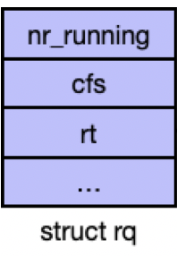
ChCore & Linux的多核调度
CPU 0
CPU 1
ChCore & Linux同样使用Two-level Scheduling的架构
每个CPU有各自的本地调度器和runq

Slide 77
调度小结
策略 V.S. 机制
经典调度：先到先得、短任务优先、时间片轮转
优先级调度：优先级的选取、优先级反转、优先级继承
多级反馈队列：MLFQ
公平共享调度：彩票调度、步幅调度
实时调度：最早截止时间优先
多核调度：群组调度、两级调度

